Slide 1
Matlab矩阵运算与作图
主讲人：老教练

Slide 2
矩阵的基本运算
（１）矩阵转置
（２）矩阵加和减
（３）矩阵乘法
（４）矩阵除法 A\b=inv(A)*b
（５）矩阵的乘方 a^2

Slide 3
建立矩阵的函数
常用函数有：
eye(size(A)) 产生与A矩阵同阶的单位矩阵
zeros(m,n) 产生0矩阵
ones(m,n) 产生1矩阵
rand (m,n) 产生随机元素的矩阵
Size(a) 返回包含两个元素的向量。
Length(a) 返回向量的长度。

Slide 4
常见矩阵生成函数
zeros(m,n) | 生成一个 m 行 n 列的零矩阵，m=n 时可简写为 zeros(n)
ones(m,n) | 生成一个 m 行 n 列的元素全为 1 的矩阵, m=n 时可写为 ones(n)
eye(m,n) | 生成一个主对角线全为 1 的 m 行 n 列矩阵, m=n 时可简写为 eye(n)，即为 n 维单位矩阵
diag(X) | 若 X 是矩阵，则 diag(X) 为 X 的主对角线向量 若 X 是向量，diag(X) 产生以 X 为主对角线的对角矩阵
tril(A) | 提取一个矩阵的下三角部分
triu(A) | 提取一个矩阵的上三角部分
rand(m,n) | 产生 0～1 间均匀分布的随机矩阵 m=n 时简写为 rand(n)
randn(m,n) | 产生均值为0，方差为1的标准正态分布随机矩阵 m=n 时简写为 randn(n)
其它特殊矩阵生成函数：magic、hilb、pascal

Slide 5
数组（矩阵）运算
（1） 数组的加和减（+，-）
（2） 数组的乘和除（*, .*, /, \）
（3） 数组的乘方（^2）
（4） 数组的逆矩阵（inv(A)）
（5） 矩阵的秩(rank(A))
（6） 矩阵的特征值与特征向量（eig(A)）
（7） 矩阵的行最简形（rref(A)）
（8） 矩阵的行列式（det(A)）

Slide 6
Matlab图形可视化
基本要求
（1）掌握图形窗口的创建与控制，以及图形窗口的基本操作；
（2）熟练掌握二维和三维绘图基本的命令、线型控制；
（3）初步掌握用特殊的图形来表现特殊数据的性质，如面积图、直方 图、饼图等。
（4）掌握坐标轴的控制和图形标注命令及其用法。

Slide 7
A、二维平面图形与坐标系
1. 几个基本的绘图命令
a. 线性坐标曲线 plot
函数命令 plot 是 MATLAB 二维曲线绘图中最简单、最重要、使用最广泛的一个线性绘图函数。它可以生成线段、曲线和参数方程曲线的函数图形。
命令格式:
plot(X,Y)
plot(x1,y1,x2,y2,…)：综合调用方式

Slide 8
用命令 plot(x,y)绘制函数 y=cos(x)在一个周期内的图形。
x=0:0.01:2*pi;
y=cos(x);
plot(x,y)
在同一图形窗口中用命令 plot(x,y)绘出正弦余弦函数的图形。
x=0:0.01:2*pi;
y=[sin(x);cos(x)];
plot(x,y)

Slide 9
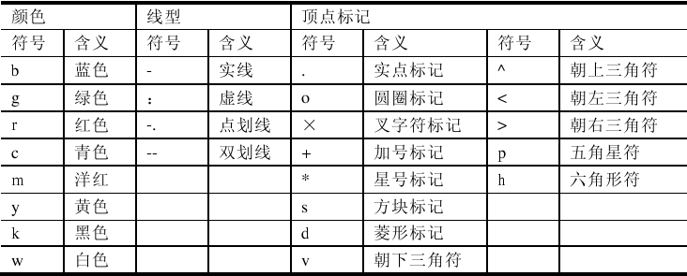
2.线型和颜色
plot 函数可以设置曲线的线段类型、定点标记和线段颜色。
常用的线段、颜色与定点标记参数

Slide 10
调用格式：plot(x,y,s) ，s 为类型说明参数，是字符串。
s 字符串可以是三种类型的符号之一，也可以是线型与颜色和定点标记与颜色的组合；
如果没有 s 参数，plot 将使用缺省设置（实线，前七种颜色顺序着色）绘制曲线；
在当前坐标系中绘图时，每调入一次绘图函数，MATLAB将擦掉坐标系中已有的图形对象。可以用 hold on 命令在一个坐标系中增加新的图形对象。注意MATLAB会根据新图形的大小，重新改变坐标系的比例。

Slide 11
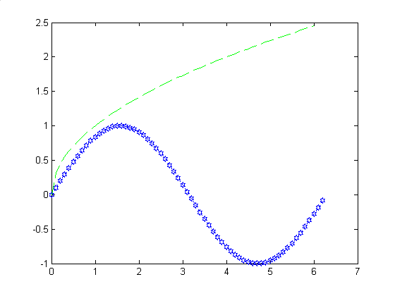
用不同的线型和标注来绘制两条曲线。
t1=0:0.1:2*pi;
t2=0:0.1:6;
y1=sin(t1);
y2=sqrt(t2);
plot(t1,y1,'hb',t2,y2,'--g')

Slide 12
3. 图形窗口的分割
有时需要在一个图形窗口中显示几幅图，以便对几个函数进行直观、便捷的比较。由于每个绘图命令在绘制数据图像时都会将已有图形覆盖掉，而用 hold 命令不能实现同时显示几个不同坐标尺寸下的图形，用 figure 命令再创窗口又很难同时比较由不同的数据绘得的图像。
实现在同一个窗口中同时显示多个图像的命令subplot。
使用格式为：
subplot(m，n，i)
其含义为 ：把图形窗口分割为 m 行 n 列子窗口，然后选定第 i 个窗口为当前窗口。
subplot 命令不仅用于二维图形，对三维图形一样适用。其本质是将 figure 窗口分为几个区域，再在每个区域内分别绘图。

Slide 13
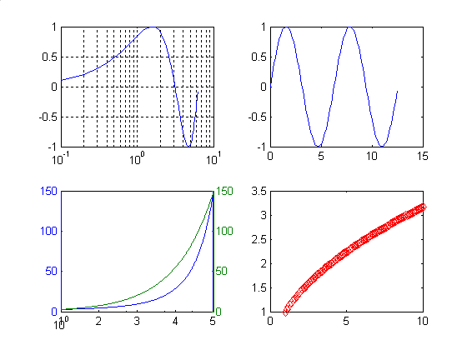
用 subplot 函数把两种不同的图形综合在一个图形窗口中。
subplot(2,2,1)
t=0.1:0.1:2*pi;
y=sin(t);
semilogx(t,y)
grid on
subplot(2,2,2)
t=0:0.1:4*pi;
y=sin(t);
plot(t,y)
subplot(2,2,3)
x=1:0.01:5;
y=exp(x);
plot(x,y,x,y,’semilogx’,’plot’)
subplot(2,2,4)
x=1:0.1:10;
y=sqrt(x);
plot(x,y,’:rd’)

Slide 14
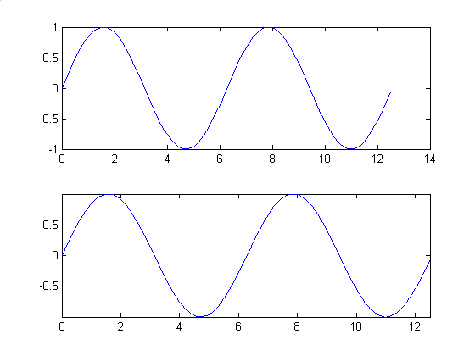
4. 坐标系的调整
实现坐标系的调整的命令是 axis 函数。
调用格式为： axis([xmin,xmax,ymin,ymax,zmin,zmax])
坐标的最小值（ xmin,ymin,zmin）必须小于相应的最大值（ xmax,ymax,zmax），否则会出错。
自动坐标系与用 axis 函数调整后的坐标系的比较。
subplot(2,1,1)
t=0:0.1:4*pi;
y=sin(t);
plot(t,y)
subplot(2,1,2)
t=0:0.1:4*pi;
y=sin(t);
plot(t,y)
axis([0,max(t),min(y),max(y)])

Slide 15
B、三维绘图
1. 三维曲线绘图命令
三维函数 plot3主要用来表现单参数的三维曲线，与二维绘图函数 plot 相比，只多了第三维数据。
其调用格式为：
plot3(X1,Y1,Z1,s1,X2,Y2,Z2,s2,…)
参数的含义如下：
Xn、Yn、Zn：第一到三维数据，是尺寸相等的向量/矩阵；
s、s1、s2：是字符串，用来设置线型、颜色、数据点标记。

Slide 16
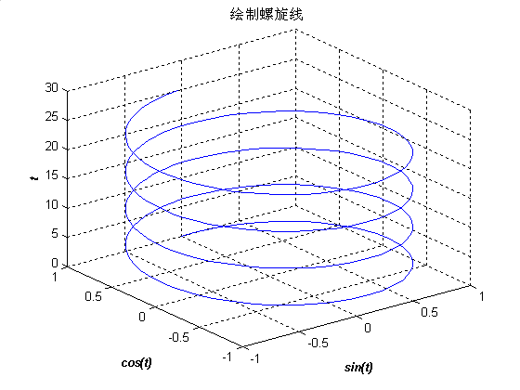
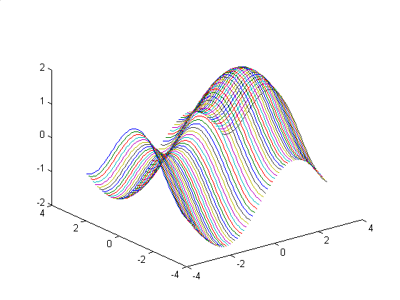
x、y、z 是向量时，plot3 命令的使用
t=0:0.1:8*pi;
plot3(sin(t),cos(t),t)
title(’绘制螺旋线’) %用命令 title 对图形主题进行标注
xlabel(’sin(t)’)
ylabel(’cos(t)’)
zlabel(’t’)
%命令 zlabel 用来指定 z 轴的数据名称
grid on
x、y、z 都是矩阵时，plot3 命令的使用
[X,Y]=meshgrid(-pi:0.1:pi);
Z=sin(X)+cos(Y);
plot3(X,Y,Z)

Slide 17
2.三维曲面绘图命令
为了绘制定义在平面区域D=[x0,xm]×[y0,yn]上的三维曲面z=f(x,y) ，首先将[x0,xm]在 x 方向分成 m 份，将[y0,yn]在 y 方向分成 n 份，由各划点分别作平行于坐标轴的直线，将区域 D 分成 m×n 个小矩形；对于每个小矩形，计算出网格点的函数值，决定出空间中四个顶点（xi,yi,f(xi,yi)），连接四个顶点得到一个空间的四边形片；所有四边形片连在一起构成函数 z=f(x,y)定义在区域 D 上的空间网格曲面。
因此，三维曲面绘图命令可分为平面网格点的生成、在平面网格基础上绘制三维网格及对三维表面进行处理三个步骤。

Slide 19
a.平面网格点的生成
函数命令meshgrid 用来生成 x-y 平面上的网格点矩阵。
调用形式为：
[X,Y]=meshgrid(x,y)
[X,Y]=meshgrid(x) 等价于[X,Y]=meshgrid(x,x)
参数含义如下：
x：是区间[x0,xm]上分划的向量；
y：是区间[y0,yn]上分划的向量；
X，Y：输出变量矩阵，矩阵 X 的行向量都是向量 x，矩阵 Y 的列向量都是向量 y。
函数 meshgrid 将由两个向量决定的区域转换为对应的网格点矩阵。

Slide 20
函数 ，定义区域为[-2，2]×[-2，2]。生成网格并计算其网格点上的函数值。
[X,Y] = meshgrid(-2:2:2, -2:2:2);
[X,Y] %将划分结果输出至矩阵
ans =
-2 0 2 -2 -2 -2
-2 0 2 0 0 0
-2 0 2 2 2 2
Z = X .* exp(-X.^2 - Y.^2); %计算网格点上的函数值赋予变量
Z
Z =
-0.0007 0 0.0007
-0.0366 0 0.0366
-0.0007 0 0.0007

Slide 21
b.三维网格命令 mesh
利用函数mesh生成网格曲面。
调用格式为：
mesh(X，Y，Z，C)：X、Y、Z、C 是同维数的矩阵，X、Y、Z 对应空间上的网格点，网格线颜色由C决定；
mesh(X，Y，Z)：相当于上面的 C=Z 的情况；
mesh(x，y，Z，C)：x 和 y 是向量，Z 和 C 是同维数的矩阵，网格曲面的网格顶点是（ x(j)，y(i)，Z(i,j)），网格线的颜色由矩阵 C 决定；
mesh(x，y，Z)：相当于上面的 C=Z 的情况；
mesh(Z，C)：等价于 mesh(x，y，Z，C)，此时向量x=1:n，向量 y=1:m；
mesh(Z)：相当于上面的 C=Z 的情况
mesh(...,’PropertyName’,PropertyValue,...)：给函mesh设置曲面属性。

Slide 22
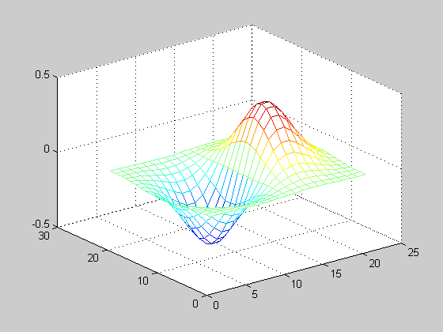
用 mesh 命令绘制上例中的网格曲面。
[X,Y] = meshgrid(-2:.2:2, -2:.2:2);
Z = X .* exp(-X.^2 - Y.^2);
mesh(Z)
与 mesh 相关的另外两个函数是 meshc 和 meshz，它们的调用形式与 mesh 相同。

Slide 23
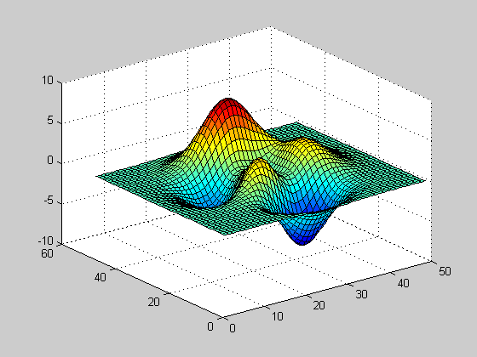
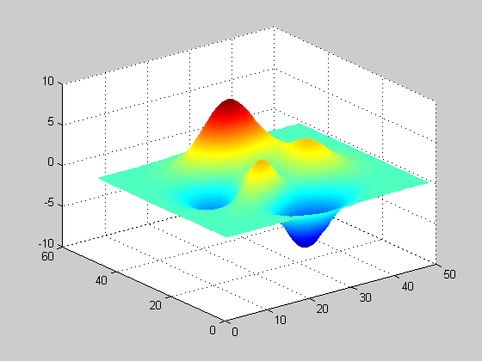
c.三维表面命令 surf
函数 surf 可实现对网格曲面片进行着色，将网格曲面转化为实曲面。surf 命令的调用格式与 mesh 相同。
利用三维网格表面命令 surf 绘制图形。
z=peaks; %绘制山峰的图像，将函数值赋予变量z
surf(z) ; %对山峰的图像进行着色处理
shading interp %函数 shading 改变着色方式

Slide 24
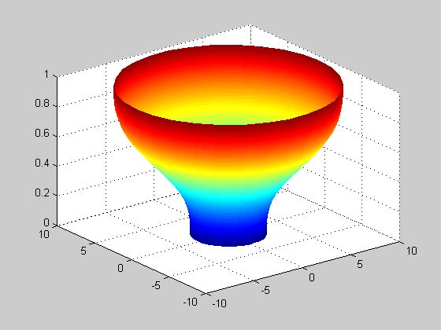
a.柱面的表达cylinder
cylinder命令中，柱面的轴线定义为 z 轴，只要给出母线的描述就可完成一个柱面。
调用格式为：
[X,Y,Z] = cylinder(R,N)；
[X,Y,Z] = cylinder(R)：缺省值 N=20；
[X,Y,Z] = cylinder：缺省值 N=20，R=[1，1]。
R：是一描述柱面母线的向量；
N：是旋转柱面上的分割线条数；
[X,Y,Z] ：是返回的x,y,z坐标向量。
绘制一个柱面。
t=pi:0.01:3*pi;
r=sin(t)+t;
cylinder(r,30)
shading interp

Slide 25
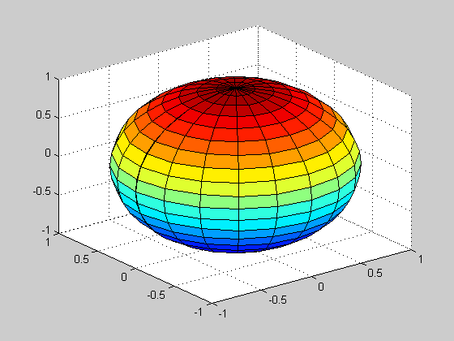
b.球面的表达sphere
调用格式为：
[X,Y,Z]=sphere(N)：产生一个（ N+1）×（ N+1）×（ N+1）的矩阵，然后用函数 surf 命令绘制一个单位的球面，N 为设置分割线的条数；
[X,Y,Z] = sphere：缺省
值 N = 20。
画一个球面。
[X,Y,Z]=sphere;
surf(X,Y,Z)

Slide 26
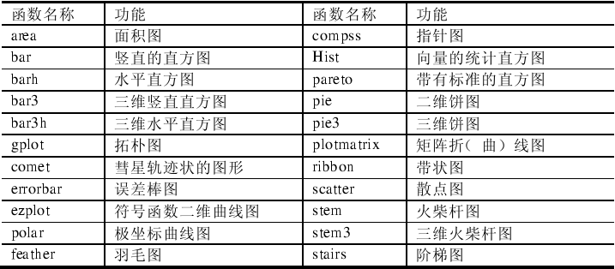
四、特殊图形绘制
为了将抽象的数据表达得更形象，除了绘制二维、三维图形外，还要用到直方图、面积图、饼图等特殊图形。

Slide 27
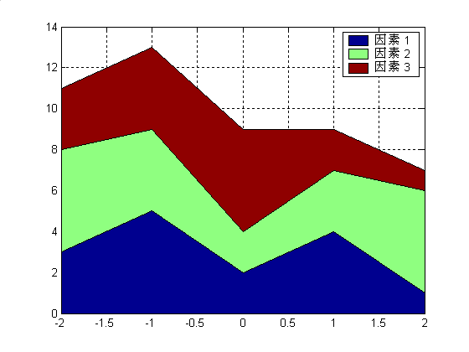
1.面积图命令 area
表现各个不同部分对整体所作的贡献
area(X,Y)：与 plot 的命令的使用方法相似，将连线图到 x 轴的那部分填上了颜色；
area(Y)：缺省值 X=1:SIZE(Y)；
area(X,Y,LEVEL)或 area(Y,LEVEL)：填色部分为由连线图到 y=level 的水平线之间的部分。
绘制一面积图
X=-2:2;
Y=[3,5,2,4,1;5,4,2,3,5;3,4,5,2,1];
area(X',Y')
legend('因素 1','因素 2','因素 3')
grid on

Slide 28
2.直方图命令 bar
直方图常用于统计数据的作图， 有bar、bar3、barh 和 bar3h几种函数，其调用格式类似。以函数 bar 为例：
bar(X,Y)：X 是横坐标向量，Y 可以是向量或矩阵。Y 是向量时，每一个元素对应一个竖条；Y 是 m 行 n 列矩阵时，将画出 m 组竖条，每组包括 n 个竖条；
bar(Y)：横坐标使用缺省值 X=1:M；
bar(X,Y,WIDTH) 或 bar(Y,WIDTH)：用 WIDTH 指定竖条的宽度，如果 WIDTH＞1，条与条之间将重合。缺省宽度为 0.8；
bar(...,’grouped’)：产生缺省的组合直方图；
bar(...,’stacked’)：产生累积的直方图；
bar(...,linespec)：指定条的颜色；
H = bar(...)：返回条形图对象的句柄。

Slide 29
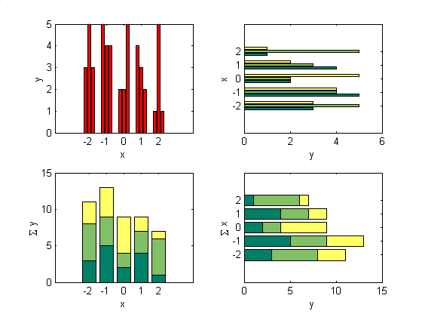
用绘制直方图的几种命令绘制直方图。
X=-2:2;
Y=[3,5,2,4,1;5,4,2,3,5;3,4,5,2,1];
subplot(2,2,1)
bar(X,Y','r')
xlabel('x')
ylabel('y')
colormap(cool)
subplot(2,2,2)
barh(X,Y','grouped')
xlabel('y')
ylabel('x')
colormap(cool)
subplot(2,2,3)
bar(X,Y','stacked')
xlabel('x')
ylabel('\Sigma y')
colormap(summer)
subplot(2,2,4)
barh(X,Y','stacked')
xlabel('y');ylabel('\Sigma x')
colormap(summer)

Slide 30
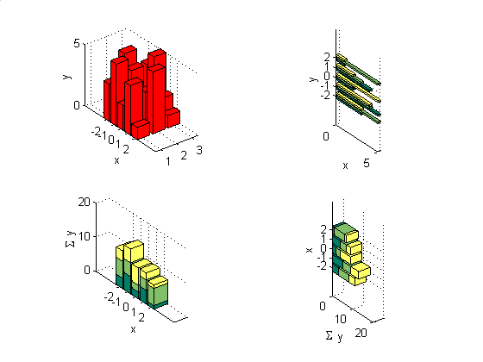
绘制三维直方图。
X=-2:2;
Y=[3,5,2,4,1;5,4,2,3,5;3,4,5,2,1];
subplot(2,2,1)
bar3(X,Y','r')
zlabel('y')
ylabel('x')
colormap(cool)
subplot(2,2,2)
bar3h(X,Y','grouped')
ylabel('x')
zlabel('y')
colormap(cool)
subplot(2,2,3)
bar3(X,Y','stacked')
ylabel('x')
zlabel('\Sigma y')
colormap(summer)
subplot(2,2,4)
bar3h(X,Y’,’stacked’)
zlabel(’x’)
ylabel(’\Sigma y’)
colormap(summer)

Slide 31
3.饼图命令 pie
饼图又叫扇形图，用于显示向量中元素所占向量元素总和的百分比。 pie 和 pie3分别用于绘制二维和三维饼图。
调用格式：
pie(X)：向量 X 的饼图。把 X 的每一个元素在所有元素总和中占的比例表达出来；
pie(X,EXPLODE)：向量EXPLODE（和向量X长度相等）用于指定饼图中抽出一部分的块（非零值对应的块）；
pie(...,LABELS)：LABELS 是用于标注饼图的字符串数组，其长度必须和向量 X相等；
H = pie(...)：返回包括饼图和文本对象句柄。

Slide 32
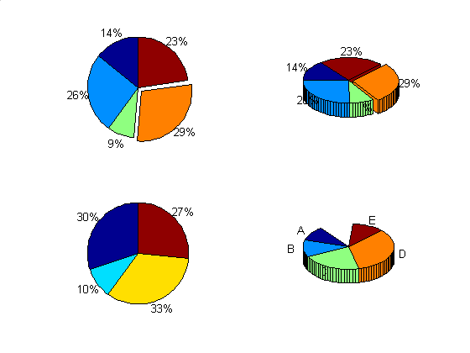

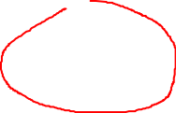



用函数 pie 和 pie3 绘制饼图
x=[200,360,120,400,320];
subplot(2,2,1),
pie(x,[0 0 0 1 0])
subplot(2,2,2),
pie3(x,[0 0 0 1 0])
subplot(2,2,3),
pie(x(2:5))
subplot(2,2,4),
x=[0.1,0.12,0.21,0.34,0.11];
pie3(x ,{'A','B','C','D','E'})

Slide 33
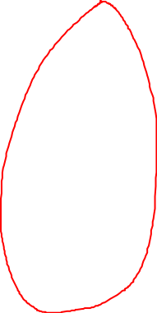


五、坐标轴的调整和图形的标注
1.坐标轴调整命令

Slide 34

2.图形标注
坐标轴和图形标题标注
标注坐标轴 x、y 和 z 的命令函数为 xlabel、ylabel 和 zlabel ，调用格式为：
xlabel(’text’)
xlabel(’text’,’Property1’,PropertyValue1,’Property2’,PropertyValue2,...)
H = xlabel(...) 返回坐标轴标注的句柄。
其中，’text’是要添加的标注文本。’Property’是文本的属性名，’PropertyValue’是属性值（所用字体、大小、标注角度等）。
图形加标题的函数为 title，其调用格式与坐标轴标注类似。

Slide 35
b. 图例的标注
legend命令实现不同图例的说明。其调用格式为：
legend(string1,string2,string3, ...)
legend(string1,string2,string3,...,Pos)
按顺序把字符串添加到相应的曲线线型符号之后；Pos对图例的位置作出设置和调整：
0 = 自动把图例置于最佳位置（ 和图中曲线重复最少）；
1 = 置于图形窗口的右上角（ 缺省值）；
2 = 置于图形窗口的左上角；
3 = 置于图形窗口的左下角；
4 = 置于图形窗口的右下角；
-1 = 置于图形窗口的右侧（ 外部）。

Slide 36
3.控制分格线
对二维和三维图形都适用。
有三种用法：
grid on：打开分格线控制开关，绘制的图形都带有分格线；
grid off：关闭分格线控制开关，绘制的图形都不带分格线；
grid：用于实现分格线绘制切换。

Slide 37
绘制图形，并用函数 xlabel、title 和 legend 命令进行标注。
t=0:0.1:4*pi; y=sin(t); y1=cos(t); plot(t,y,':',t,y1,'r*')
xlabel('x 轴 (0--4\pi)','fontsize',12,'fontweight','bold')
ylabel('y 轴','fontsize',12,'fontweight','bold')
title('绘制正弦波和余弦波 Pos=1','fontsize',10,'fontweight','bold','fontangle','italic')
text(pi,0,'\leftarrowsin(\pi)=0')
text(pi,-1,'\leftarrowcos(\pi)=-1')
text(pi/2,0.9,['\uparrowsin(\pi/2)=',num2str(sin(pi/2))])
text(0,-0.6,['绘图日期：',date])
text(0,-0.8,['MATLAB 版本：',version])
legend('正弦波','余弦波')
figure(2)
plot(t,y,':',t,y1,'r*')
title('绘制正弦波和余弦波 Pos=0','fontsize',10,'fontweight','bold','fontangle','italic')
legend('正弦波','余弦波',0)
grid on
figure(3)
plot(t,y,':',t,y1,'r*')
title('绘制正弦波和余弦波 Pos=-1','fontsize',10,'fontweight','bold','fontangle','italic')

Slide 38
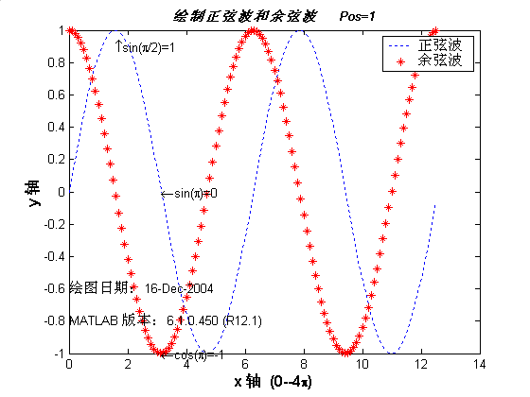
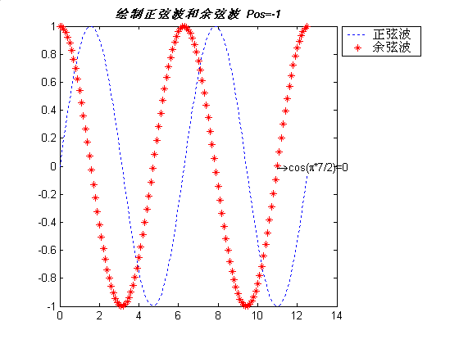
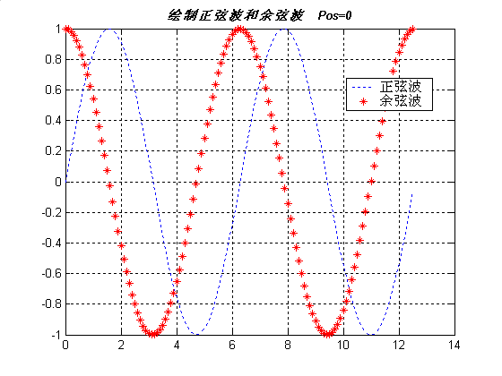
text(7*pi/2,0,'\rightarrowcos(\pi*7/2)=0')
legend('正弦波','余弦波',-1)
grid off

Slide 39
谢谢观看

